Slide 1

数学建模
浙江大学数学系 谈之奕
tanzy@zju.edu.cn

Slide 2
运筹与统计
线性规划

Slide 3
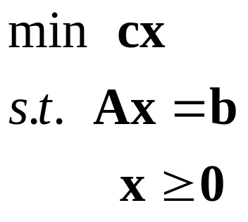
标准形
线性规划的标准形
  目标为极小化函数
  所有约束均为等式约束
  约束等式右端均为非负常数
  决策变量取非负值
任何线性规划总可通过适当变形变为标准形
线性规划解的情况
  有唯一最优解
  有无穷多最优解
  最优解无下界（可行域非空）
  可行域为空
价格系数向量
系数矩阵
右端向量
由可行域的凸性，线性规划不可能出现有有限多个最优解的情况

Slide 4



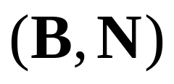


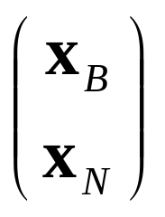
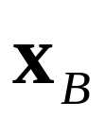
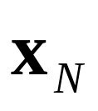

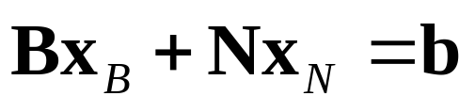
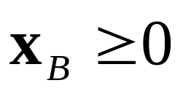
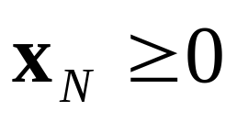
基本可行解
设 为 阶系数矩阵， 行满秩
  将 分块为 （必要时调整列的次序），其中 为 阶可逆方阵，称为基（basis）
  决策变量 相应地分块为 ， 和 中
  的分量分别称为基变量和非基变量
  约束条件变为 ， ，

Slide 5
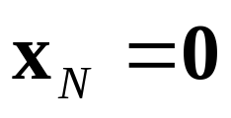
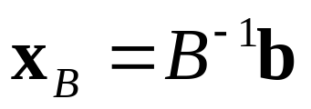
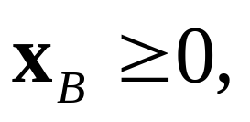
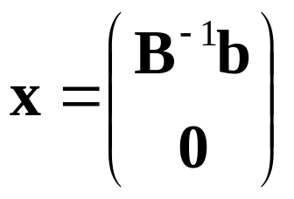
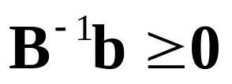
基本可行解
令 ，则
  称 为相应于基 的基本解
  当 时，称 为一基本可行解
（线性规划基本定理）若线性规划有可行解，必有基本可行解；若线性规划有有界最优解，则必有最优基本可行解

Slide 6

单纯形法
由线性规划基本定理，要寻求线性规划的最优解，只需在所有基本可行解中寻找。基本可行解的数目不超过 的所有可能的不同的基的数目，因此不超过 个
单纯形法（Simplex Method）的基本思想是先找到一个初始基本可行解，判断是否是最优解。若不是最优解，则转换到另一个基本可行解（它们对应的基只有一列不同），并使目标值下降（或不上升）。重复有限次，可找到最优解或判断解无界

Slide 7
几何意义
线性规划的可行域是一个凸多面体（有界或无界） ，每个基本可行解对应于凸多面体的一个顶点
由线性规划基本定理，最优解必在某个顶点处达到
单纯形法的几何意义是从凸多面体的一个顶点转到相邻的另一个顶点，直至找到最优解

Slide 8
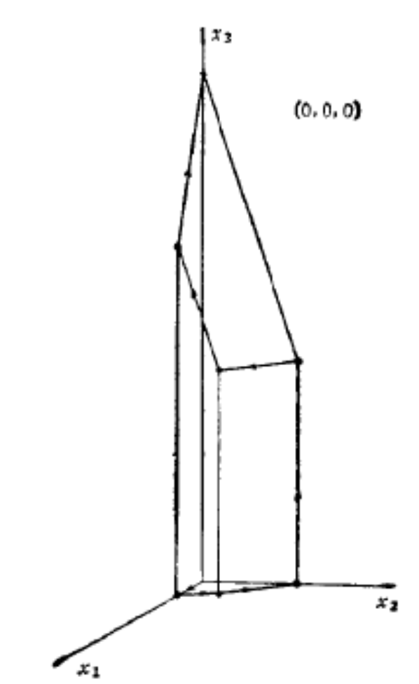



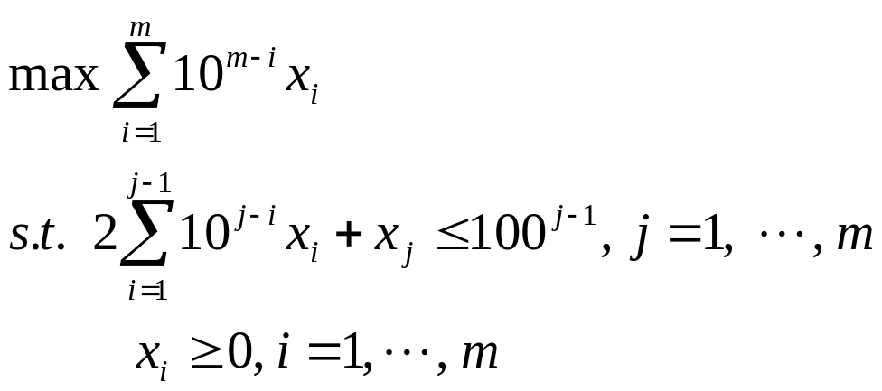
时间复杂性
大量实践表明，对多数线性规划问题，单纯形法迭代次数为 和 的多项式
V. Klee和G. L. Minty于1972年构造出含 个变量的线性规划，单纯形法需要进行 次迭代

Slide 9

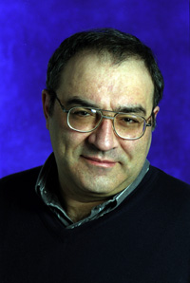
多项式时间算法
Narendra Karmarkar (1957- ) 印度数学家
Leonid Genrikhovich Khachiyan (1952-2005) 苏联数学家
1979年，Khachiyan 给出了求解线性规划的第一个多项式时间算法——椭球算法（Ellipsoid algorithm），解决了关于线性规划问题复杂性的open问题
1984年，Karmarkar 给出了实际效果更好的多项式时间算法——内点法（Interior Point Method），在数学规划领域产生了深远的影响

Slide 10
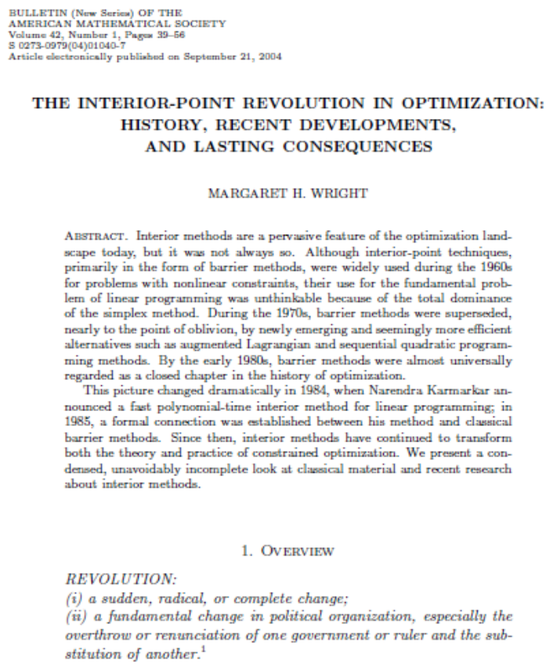
多项式时间算法
E. L. Lawler, The great mathematical sputnik of 1979, The Mathematical Intelligencer, 2, 191-198, 1980
N. K. Karmarkar, A new polynomial-time algorithm for linear programming, Combinatorica, 4, 373–395, 1984
M. H. Wright, The interior-point revolution in optimization: History, recent developments, and lasting consequences, Bulletin of the American Mathematical Society, 42, 39-56, 2005
D. A. Spielman, S.-T. Teng, Smoothed analysis of algorithms: Why the simplex algorithm usually takes polynomial time, Journal of the ACM, 51, 385–463, 2004

Slide 11



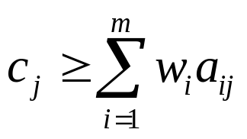
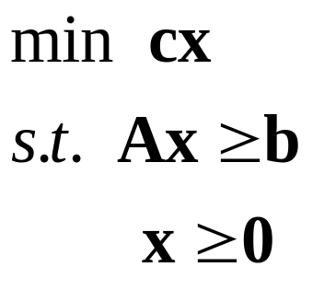
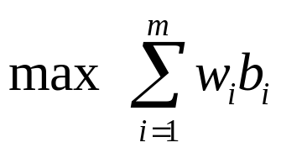
食谱问题的对偶
有一制药商欲通过制造 种不同的营养丸与食品商竞争，如何确定第 种营养丸的单价 才能抢占食品市场又能获得最大利润
  第 种食品的单价不小于通过购买各种营养丸获得相同营养成分所需的价格
  制造商的利润尽可能大

Slide 12
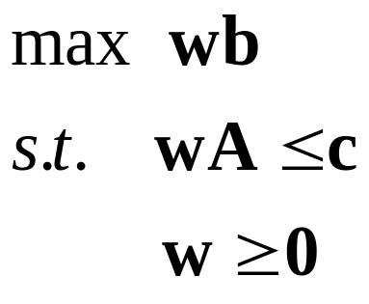

对偶
食谱问题
对偶问题
对其它形式的线性规划，可通过转化为对称形式写出其对偶
对偶的对偶即为其本身，因此（P） 与（D）互为对偶
（P） 对称形式 （D）
决策变量
注意左乘与右乘的区别

Slide 13
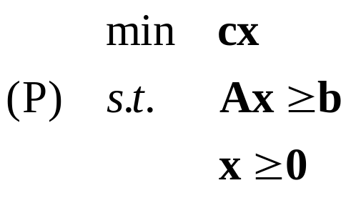




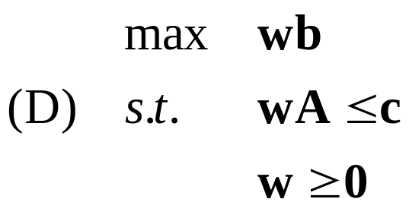
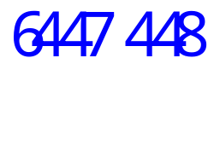
对偶原理
若 是（P）的任一可行解， 是（D）的任一可行解
  若 ，则 和 分别是（P）和（D）的最优解
若（P）或（D）中有一个问题有最优解，则另一个问题也有最优解，且它们的最优目标值相等
（D）的
目标值
（P）的
目标值

Slide 14
谢 谢

